Slide 1
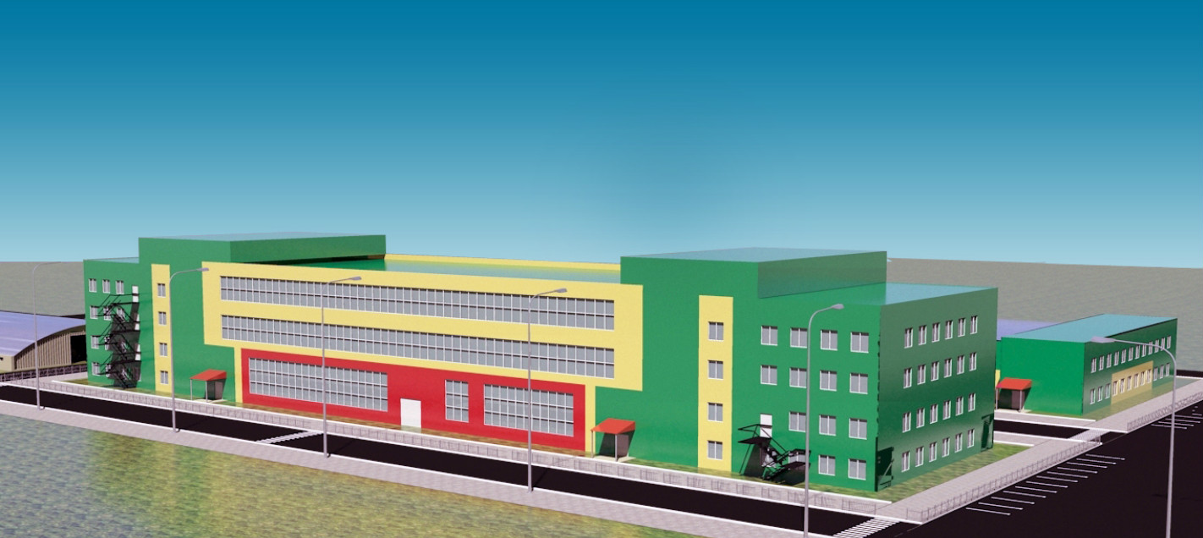
http://egov-buryatia.ru
Инвестиционный проект
«Реконструкция зданий под промышленный парк в г. Улан-Удэ»

Slide 2
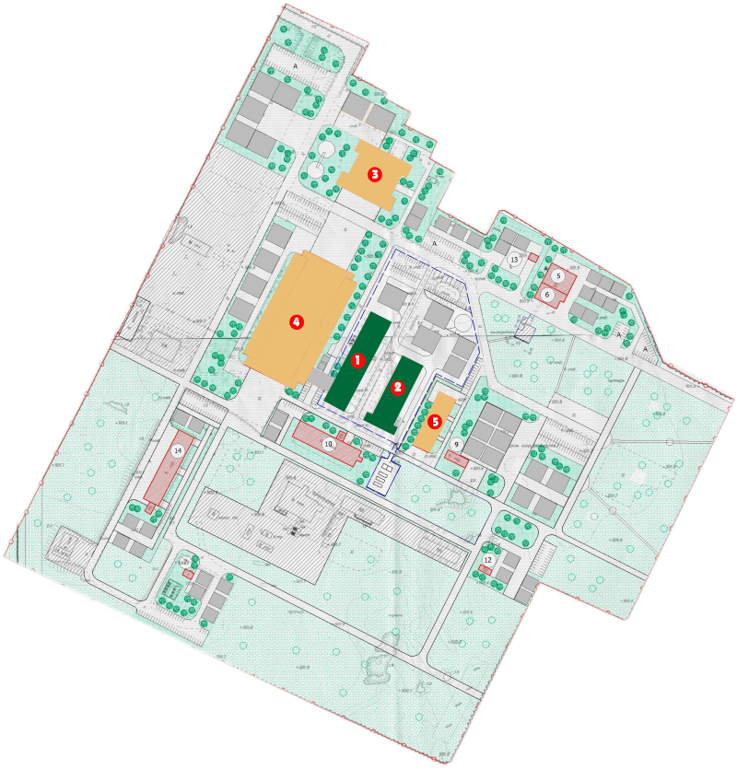
Промышленный парк создается в г. Улан-Удэ на промышленной площадке бывшего Авиаремонтного завода (АРЗ), объекты недвижимости и земельный участок которого находятся в собственности Республики Бурятия.
Реализация проекта разбита на 2 пусковых комплекса:
Первый пусковой комплекс (2 здания общей площадью 11 544,2 кв.м.)
Второй пусковой комплекс. (3 здания общей площадью 18 200,2 кв.м.)
Первый пусковой комплекс
Блок №1 (здание бывшего
механического цеха)
Блок №2 (здание бывшего
спеццеха)
Второй пусковой комплекс
Блок №3 (здание бывшего
корпуса)
Блок №4 (здание бывшего
самолеторемонтного участка)
Блок №5 (здание бывшего
гальванического цеха)
1
2
3
4
5
Инвестиционный проект
«Реконструкция зданий под промышленный парк в г. Улан-Удэ»
http://egov-buryatia.ru

Slide 3
Общая площадь земельного участка –
32 Га
Площадь реконструируемых зданий –
29 744,4 м² в т.ч.:
I пусковой комплекс – 11 544,2 м²
II пусковой комплекс – 18 200,2 м²
Отопление от существующей котельной – 5,1 Гкал/час
Электроснабжение (расчетная мощность) – 3000 кВт/час
Водоснабжение от существующего городского водопровода – диаметр трубы 200 мм.
Канализационные сети - 15,5 м³ /сутки
Подъездные пути и внутризаводские дороги между корпусами с асфальтовым покрытием
Инвестиционный проект
«Реконструкция зданий под промышленный парк в г. Улан-Удэ»
http://egov-buryatia.ru

Slide 4
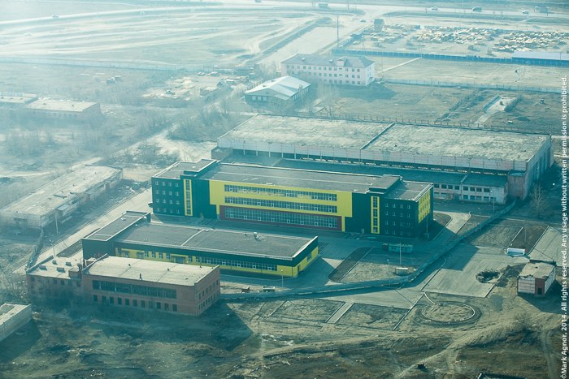
Инвестиционный проект
«Реконструкция зданий под промышленный парк в г. Улан-Удэ»

Slide 5
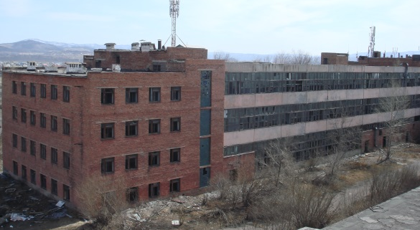
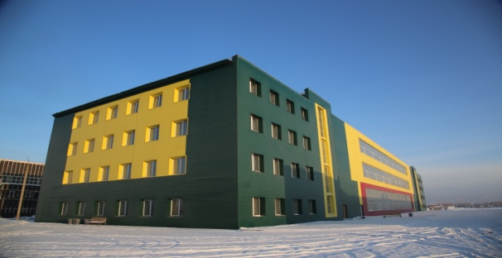
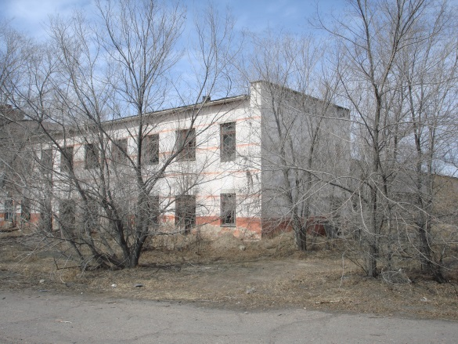
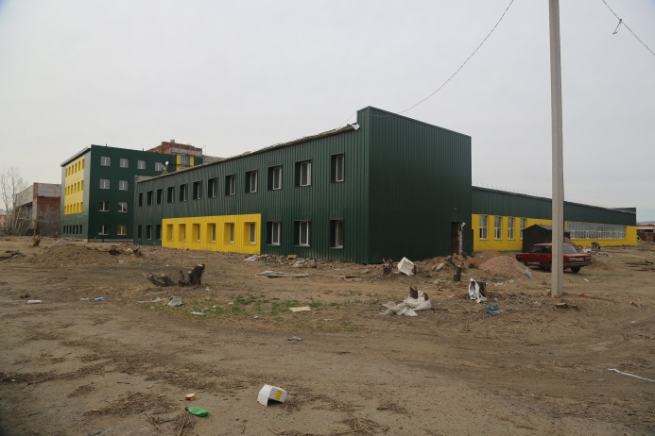
Здание спеццеха:
Площадь производственных помещений – 7248 кв.м.
Площадь административно-бытовых помещений – 1920 кв.м.
Здание механического цеха:
Площадь производственных помещений – 1728 кв.м.
Площадь административно-бытовых помещений – 648 кв.м.
Здание спеццеха до реконструкции
Реконструированное здание спеццеха
Здание механического цеха до реконструкции
Реконструированное здание механического цеха
Инвестиционный проект
«Реконструкция зданий под промышленный парк в г. Улан-Удэ»
http://egov-buryatia.ru

Slide 6
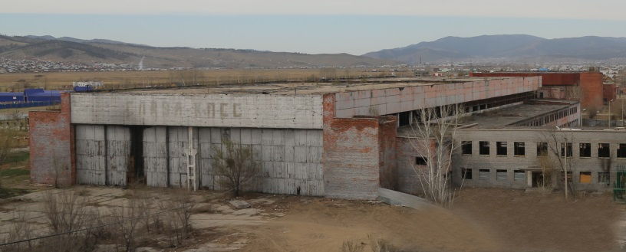
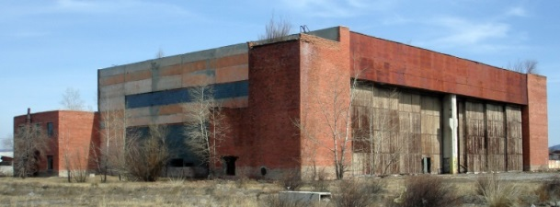
Второй пусковой комплекс разделен на 2 этапа:
1 этап – Реконструкция здания бывшего самолеторемонтного участка;
2 этап – Реконструкция здания бывшего корпуса и здания бывшего гальванического цеха.
Здание бывшего самолеторемонтного участка
Здание бывшего корпуса
Здание бывшего гальванического цеха
Инвестиционный проект
«Реконструкция зданий под промышленный парк в г. Улан-Удэ»
http://egov-buryatia.ru

Slide 7
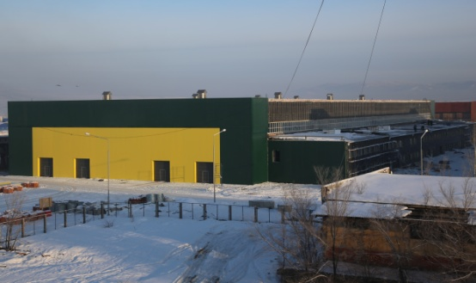
1 этап второго пускового комплекса (Здание бывшего самолеторемонтного участка):
Площадь производственных помещений – 11572 кв.м.
Площадь административно-бытовых помещений – 850 кв.м.
2 этап второго пускового комплекса (здание бывшего корпуса и здание бывшего гальванического цеха):
Площадь производственных помещений – 4763 кв.м.
Площадь административно-бытовых помещений – 947 кв.м.
Здание бывшего самолеторемонтного участка
Реконструированное здание бывшего самолеторемонтного участка
Здание бывшего корпуса
Здание бывшего гальванического цеха
Инвестиционный проект
«Реконструкция зданий под промышленный парк в г. Улан-Удэ»
http://egov-buryatia.ru

